Slide 1
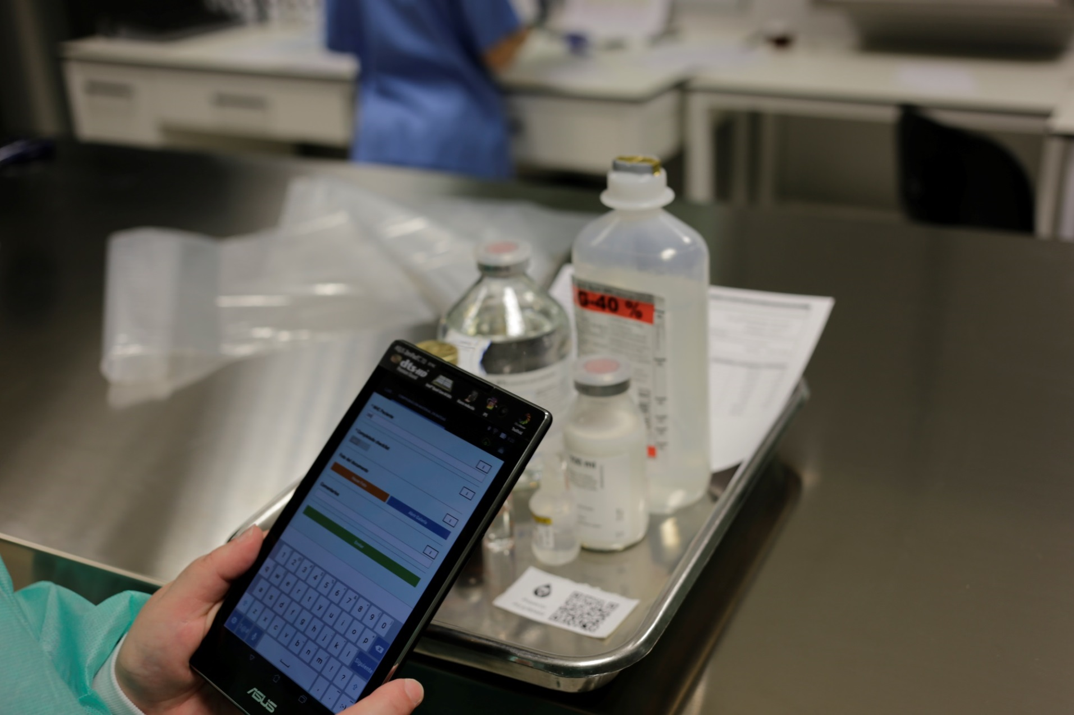
Figura 1. Instante de uso del prototipo durante la elaboración de una nutrición parenteral en el servicio de farmacia del Hospital Universitario Son Espases de Palma.

Slide 2
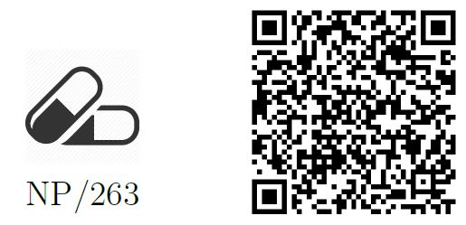
Figura 2. Código QR, de identificación y seguimiento, único para cada bolsa de nutrición parenteral.

Slide 3
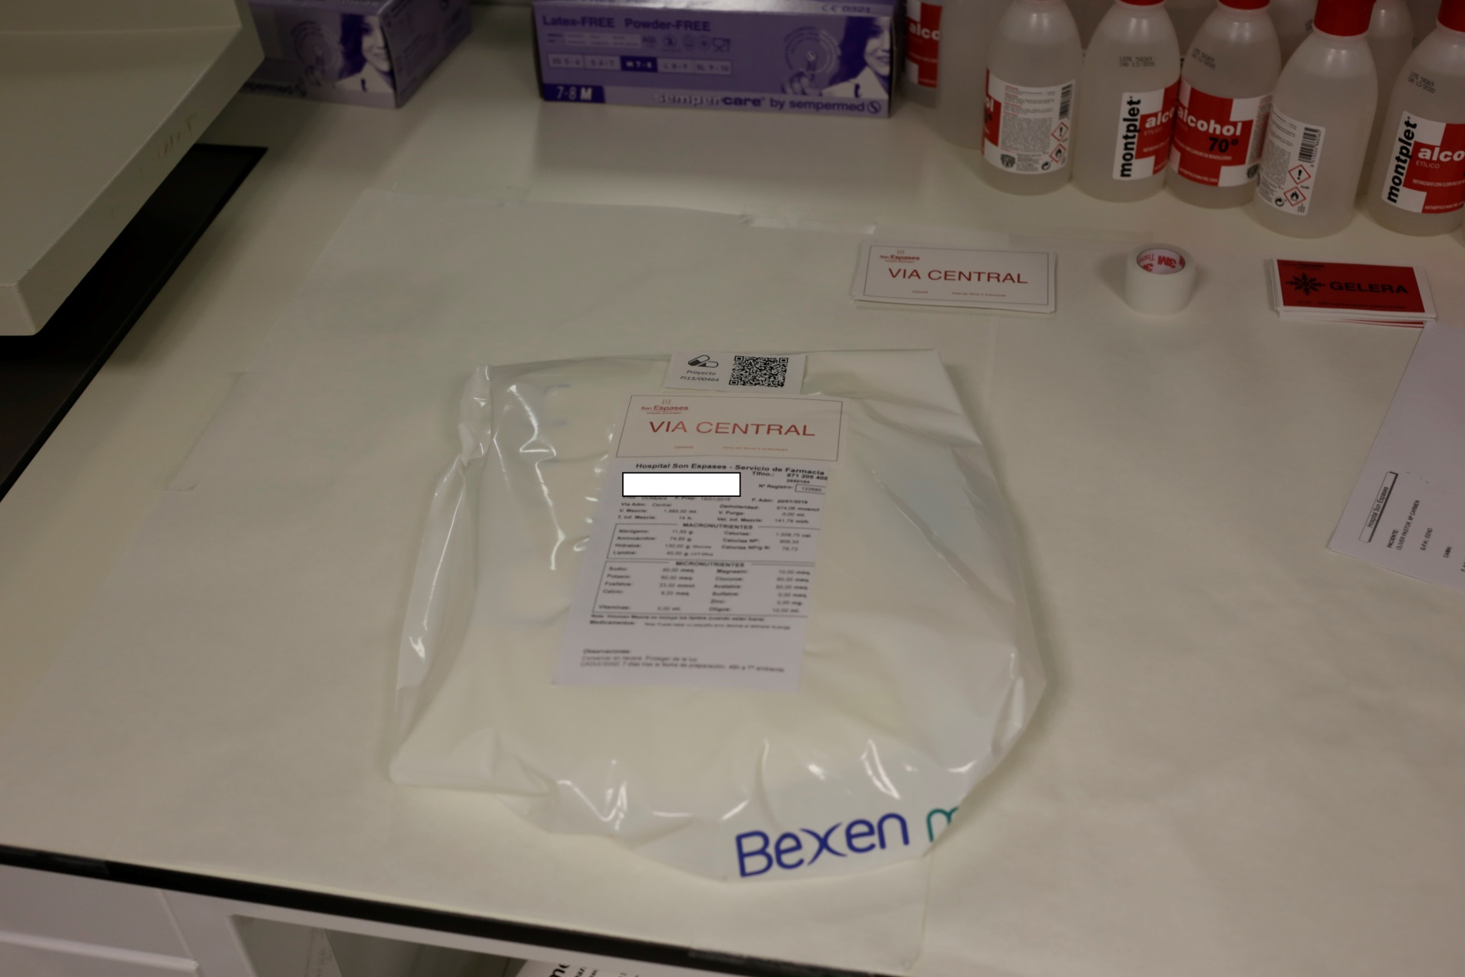
Figura 3. Bolsa de nutrición con el etiquetado y código QR para la identificación y seguimiento.

Slide 4
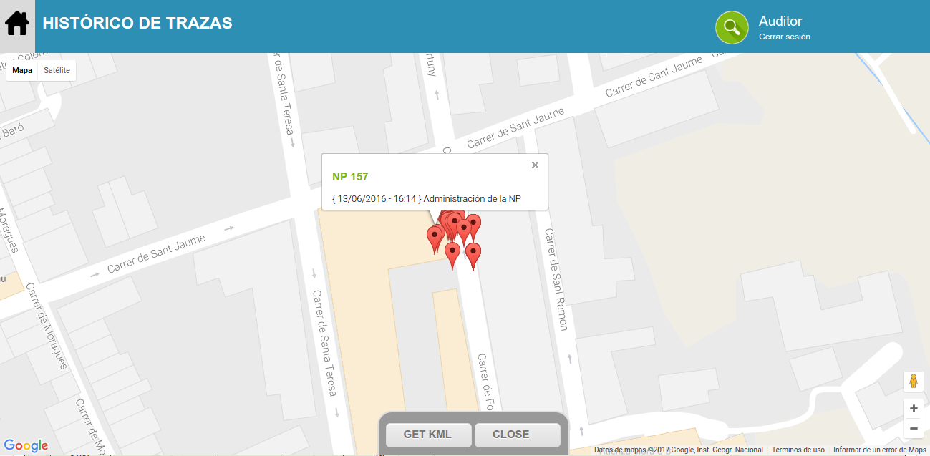
Figura 4. Posicionamiento del lugar de administración de la nutrición parenteral domiciliaria con la fecha y hora en la que produjo cada una de ellas.

